Slide 1
入职与试用期风险管理
主讲人：李仁涓
18859110168
议和网
福州市仓山区汇创名居二期45栋04单元

Slide 2
目 录
01
关于试用期：法规和内在含义
03
试用期的待遇问题
02
试用期的期限问题
04
试用期劳动合同解除问题
05
如何设定录用条件

Slide 3
关于我们
关于试用期
法律条文
《劳动合同法》第19条、第20条、第21条、第26条、第39条、第40条
试用期的实质
试用期是给企业和员工双方互相了解、互相选择的过渡期和考察期。

Slide 4
关于我们
试用期的期限问题
适用情形 | 试用期期限
劳动合同期限＜3个月 | 无试用期
3个月≤劳动合同期限＜1年 | 不超过1个月
1年≤劳动合同期限＜3年 | 不超过2个月
劳动合同期限≥3年 | 不超过6个月
无固定期限合同 | 不超过6个月
签订以完成一定工作任务为期限的劳动合同 | 无试用期
非全日制用工 | 无试用期
试用期包含在劳动合同期限内！

Slide 5
关于我们
试用期的期限问题
关于延长试用的套路
套路
套路
套路
套路
套路
套路
套路
套路

Slide 6
关于我们
试用期的期限问题
深入理解
同一用人单位与同一劳动者只能约定一次试用期

Slide 7
关于我们
试用期待遇问题
工资待遇
社保待遇

Slide 8
关于我们
试用期待遇问题
试用期工资的三个“不得低于”
试用期工资
不得低于本单位相同岗位最低档工资的80%
不得低于用人单位所在地的最低工资标准
不得低于劳动合同约定工资的80%

Slide 9
关于我们
试用期待遇问题
试用期要不要缴纳社保？
不需要
需要
试用期不缴社保，只有考核合格转正之后，才开始缴纳社保。
试用期属于劳动合同期限内，应为员工办理社会保险。(58)

Slide 10
试用期劳动合同的解除问题
试用期可以解除劳动合同的八种情形：
1
5
不符合录用条件
欺诈或胁迫手段订立劳动合同
2
6
严重违反公司规章制度
被追究刑事责任
3
7
医疗期满不能从事工作
严重失职造成重大损害
4
8
与其他单位建立劳动关系造成严重影响
不能胜任工作，经培训或调岗仍不能胜任

Slide 11
关于我们
试用期辞退员工的法律依据
严重失职：该情形是指劳动者在履行劳动合同期间，没有按照岗位职责履行自己的义务，违反其忠于职守、有未尽职责的严重过失行为。
营私舞弊：利用职务之便谋取私利的故意行为，使用人单位有形资产、无形资产遭受重大损失，但不够刑罚处罚的程度。

Slide 12
关于我们
试用案例
背 景-制度规定
事 由-考核没通过
结 果-企业败诉
A公司制度规定，新入职员工如果在试用期内不符合考核要求，公司将无条件与新进员工解除劳动关系。
员工王某试用期两个月将满时，部门考核其试用期不合格，公司人力资源部通知他终止试用。
王某不服公司的决定，认为公司并没有与他明确约定录用条件，属于违法解除，要求支付双倍经济补偿金，劳动仲裁委员会经审理，支持了该员工的请求。

Slide 13
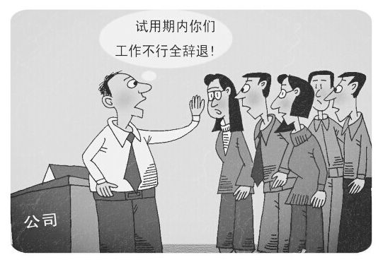
关于我们
试用期辞退员工的法律依据
常见问题：未与员工设定并确认录用条件。
《劳动合同法》第三十九条：
劳动者有下列情形之一的，用人单位可以解除劳动合同：
（一）在试用期间被证明不符合录用条件的；

Slide 14
关于我们
试用期录用条件
“以不符合录用条件终止试用”，你得先搞清楚以下四个关键问题
什么是录用条件？
员工知晓吗？
如何证明不符合？
何时提出？
录用条件指什么？
如何设定录用条件？
录用条件应让员工知晓并确认
需有客观证据证明员工不符合录用条件
需在试用期结束前提出
主要过了试用期，就没办法依据此条款了哦，切记！

Slide 15
关于我们
试用期录用条件
5个要点
明确
公示
证据
告知
送达
用人单位有合法、具体、明确的录用条件
有证据证明员工知晓用人单位录用条件，要事先公示或告知员工
有证据证明员工不符合录用条件
用人单位单方面解除劳动合同前应当书面征求工会意见
解除劳动合同通知书应当在试用期内送达员工

Slide 16
关于我们
试用期录用条件
1、什么是录用条件？
说明岗位的具体要求和衡量方式
无需协商，用人单位可以自行确定
与劳动者的岗位、技能等相关
尽量制定专门的录用条件
录用条件应体现岗位的差异性
切忌大概或抽象化描述
录用条件不等于招聘条件
不能与法律规定相冲突

Slide 17
关于我们
试用期录用条件
（1）录用条件和招聘条件--在实践中，还存在着招聘条件，它与录用条件是不同的概念。
招聘条件
用人单位在招聘时选择劳动者的基本资格要求，
可以相对简单，以吸引更多的求职者到用人单位面试。
录用条件
用人单位确定所要聘用的劳动者的最终条件，应尽量严密、完善，并主要注重对能力的考核，更具可操作性。
当只有招聘条件而没有录用条件时，将招聘条件视为录用条件。

Slide 18
关于我们
试用期录用条件
（2）录用条件要明确要具体
录用条件应当符合劳动合同目的，与工作岗位、工作能力相联系，不存在设定明显不能完成的，超过一般劳动者平均水平的条件，不存在歧视性条件，不违反法律法规的规定。
丰富的管理经验
爱岗敬业
高度的责任感
精益求精的工作态度
敬业
品貌端庄
良好的职业道德
语言表达能力强
优秀
队协作
精
神
的

Slide 19
关于我们
试用期录用条件
2、让员工知晓并确认录用条件的主要方式
招聘公告
单独文本
OFFER
制度汇编
劳动合同
岗位招聘公告，内容稳定而明确。
单独准备录用条件，并要求员工签字确认。
在发送的offer上明确录用条件，要求签字确认。
将各岗位录用条件汇总作为员工手册或规章制度附件并要求签收。
在劳动合同中约定录用条件，签订合同时确认。

Slide 20
关于我们
试用期录用条件
3、证明员工不符合录用条件，你要做什么-考核一定要围绕事先设定的录用条件来进行。
考核制度
单位应制定试用期满前对员工进行考核的制度，如考核组织的设立、考核内容、程序、方式等
考核结果
考核应当以书面化的形式进行，并保留书面化的考核结果。
用人单位负责举证
考核证据
单位需提供客观证据来证明劳动者不符合录用条件，包括对劳动者工作表现的客观记录和评价。

Slide 21
关于我们
试用期录用条件
4、员工不符合录用条件要在试用期内提出
不符合录用条件的解除劳动关系必须在试用期内送达劳动者。
相关依据
根据“劳动和社会保障部办公厅对《关于如何确定试用期内不符合录用条件可以解除劳动合同的请示》的复函”的规定：对试用期内不符合录用条件的劳动者，企业可以解除劳动合同；若超过试用期，则企业不能以试用期内不符合录用条件为由解除劳动合同。劳办发（1995）16号

Slide 22
关于我们
最 佳 实 践
录用条件确认函
试用期考核制度
试用期提醒
设定单独的岗位录用条件确认函，在员工入职前签字确认。
制订规范的试用期考核制度，分阶段考核评价，考核资料由主管、辅导员、新员工三方签字存档。
HR设定新员工试用期到期提醒，试用期评估在试用期满前一周组织进行。

Slide 23
关于我们
录用条件确认函
本人有下列情形之一的，即为试用期不符合录用条件，公司可以与我解除劳动合同：
1、违反诚实守信原则，存在任何工作内容或其他事项上的虚假陈述、提交虚假材料（包含但不限于应聘入职时提供的材料：身份证、学历学位证书、工作经历、教育经历等）、或对影响劳动合同履行的自身基本情况有隐瞒或虚构的事实；
2、试用期内连续旷工达2天（含），或累计旷工达3天（含）的；
3、对履历、知识、技能、业绩、健康等个人情况说明与事实有重大出入的；
4、根据相关法律法规，健康检查结果不符合任职工作岗位要求的健康标准，或者提供虚假体检结论，或伪造、篡改体检结论的；
5、试用期内给予第2次书面警告的，视为不符合试用期的录用条件；
6、经所在部门或小组（部门或小组应满足5人以上）经民主、公开评议，有2/3以上其他员工认为团队协作、配合能力差，视为不符合录用条件；
7、若试用期内客户口头投诉达到2次或书面投诉达到1次，则视为不符合试用期录用条件；
8、销售类岗位的员工每月应达指定的销售目标****元，若未达销售目标的，视为试用期不符合录用条件；非销售类岗位的员工，试用期内出现工作过错或失职行为达到2次以上属于不符合录用条件。
9、试用期转正考核成绩不合格的（低于60分的）；
10、不具有工作岗位所必备的执业资质条件、不能提供本岗位所需求的等级证书或职业资格证书；
11、与原用人单位签订有保密协议或竞业限制协议，且公司在限制范围内；
......
回执： 员工（身份证号： ）已认真仔细阅读并签收本公司的《录用条件确认函》，并完全知悉和理解该确认书的内容并严格遵守。

Slide 24
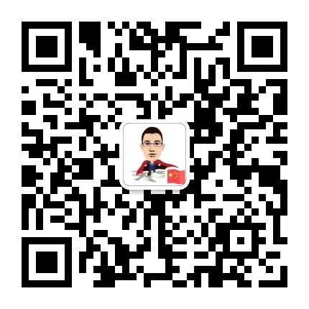
感谢您的阅读！
劳动法李较瘦
议和网
福州市仓山区汇创名居二期45栋04单元
18859110168

